Slide 1
Hands-on 手順書

Slide 2
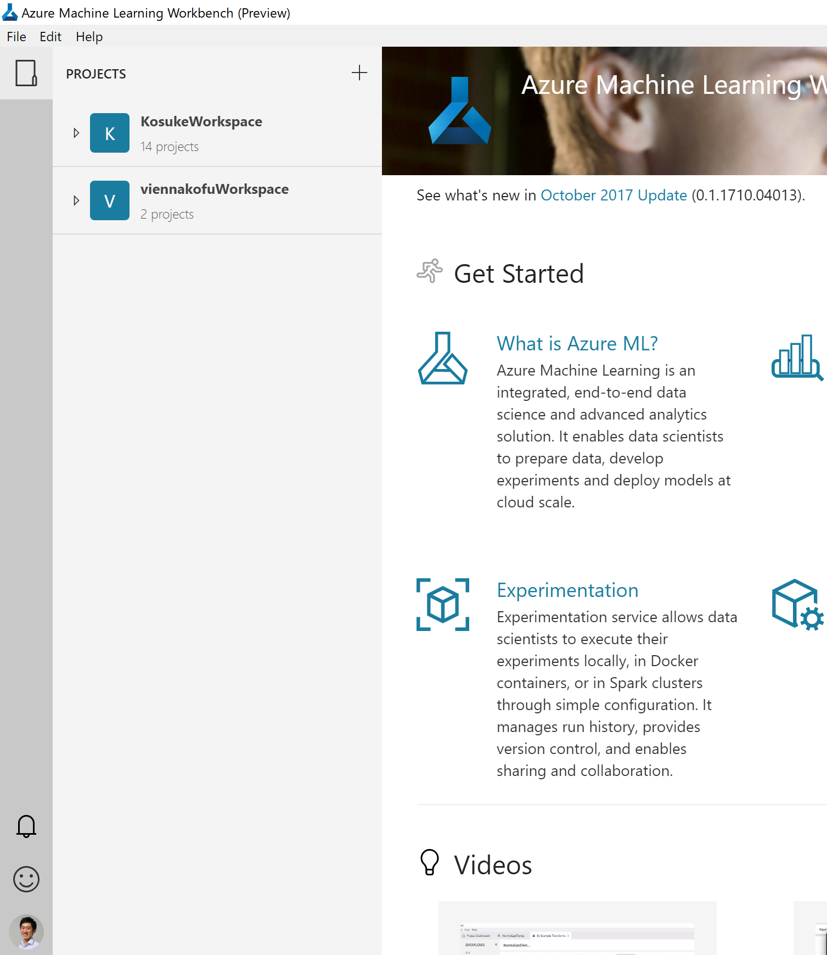
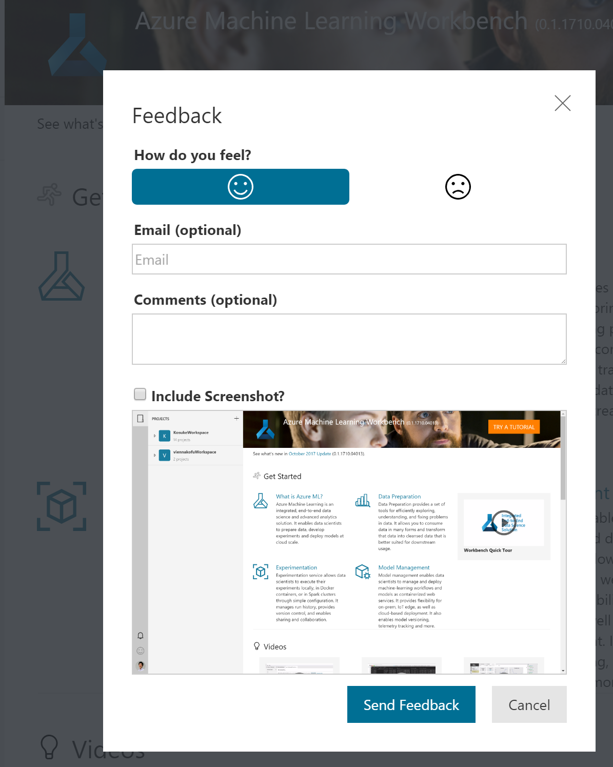
フィードバックください

Slide 3
Day1

Slide 4
Deep Learning VM の作成
Ubuntuを選んでください
RegionはWest US 2を選んでください
NVIDIA toolkit やCUDA、cuDNN、NVIDIA Docker等が最初から環境構築済みなので、環境構築することなくGPUバージョンで動かし始めることができます。
https://docs.microsoft.com/ja-jp/azure/machine-learning/data-science-virtual-machine/overview

Slide 5
環境構築 (事前に行われてない方はこちらをまず行ってください)
Azure上の環境構築 & Azure Machine Learning Workbench
https://docs.microsoft.com/en-us/azure/machine-learning/preview/quickstart-installation
Docker for Windows / Docker for Mac
https://docs.docker.com/engine/installation/

Slide 6
機械学習のワークフロー
データの準備
モデルの学習
デプロイ＆運用

Slide 7
機械学習のワークフロー
データの準備

Slide 8
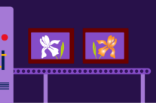
あやめの分類：前処理編
https://docs.microsoft.com/en-us/azure/machine-learning/preview/tutorial-classifying-iris-part-1

Slide 9
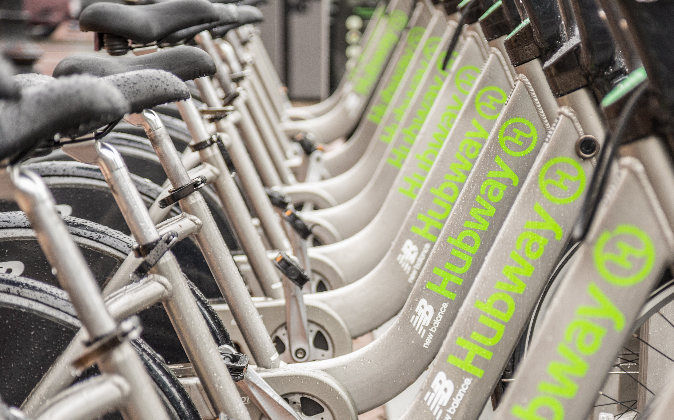
より高度な前処理
https://docs.microsoft.com/en-us/azure/machine-learning/preview/tutorial-bikeshare-dataprep

Slide 10
機械学習のワークフロー
データの準備
モデルの学習
デプロイ＆運用

Slide 11
機械学習のワークフロー
モデルの学習

Slide 12
あやめの分類：学習編
https://docs.microsoft.com/en-us/azure/machine-learning/preview/tutorial-classifying-iris-part-2

Slide 13
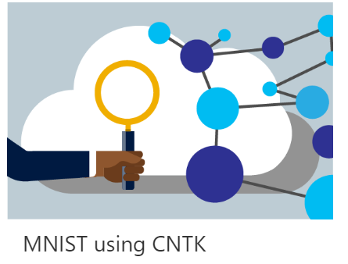
手書き文字の分類 ：GPU 学習編
https://docs.microsoft.com/en-us/azure/machine-learning/preview/how-to-use-gpu

Slide 14
機械学習のワークフロー
データの準備
モデルの学習
デプロイ＆運用

Slide 15
機械学習のワークフロー
デプロイ＆運用

Slide 16
あやめの分類：デプロイ編
https://docs.microsoft.com/en-us/azure/machine-learning/preview/tutorial-classifying-iris-part-3

Slide 17
Day2

Slide 18
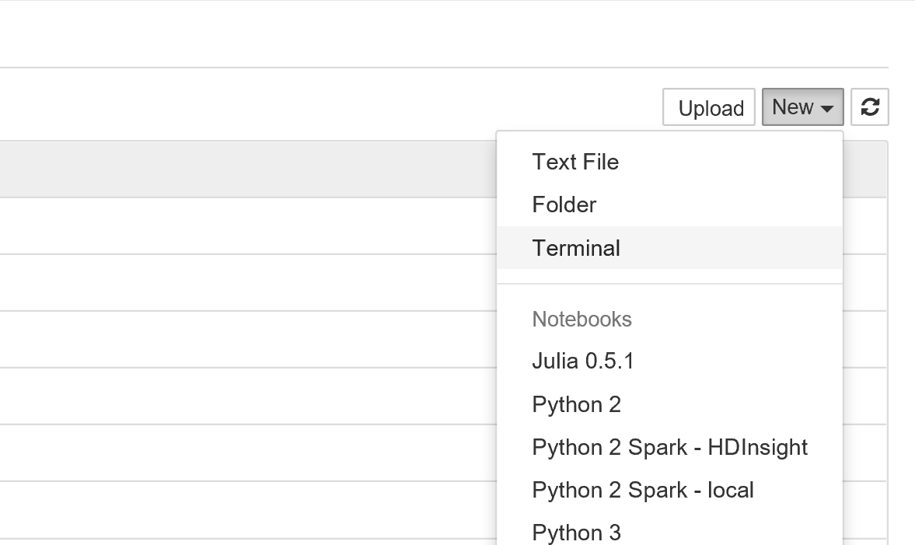
Day1で立ち上げたData Science VMを再利用します
https://<VM DNS 名または IP アドレス>:8000/ で接続します
https://docs.microsoft.com/ja-jp/azure/machine-learning/data-science-virtual-machine/dsvm-ubuntu-intro
Jupyter Notebook上で右上からTerminalを開いてください
cd notebooks でnotebooksディレクトリ配下に移動します
Githubから以下のコマンドでコードをダウンロードします
git clone https://github.com/fujikosu/cntk_handson

Slide 19
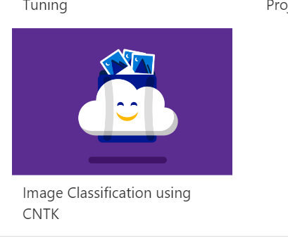
Action:
Run through all steps
Find document

Slide 20
今すぐ評価を!
Documentation:
https://aka.ms/azureml-docs
Download Azure ML workbench:
https://aka.ms/azureml-wb-msi (MSI for Windows)
https://aka.ms/azureml-wb-dmg (DMG for MacOS)
Microsoft Machine Learning Spark
https://aka.ms/mmlspark
Visual Studio Code Tools for AI
https://aka.ms/vscodetool-ai

Slide 21
Appendix

Slide 22
画像分類の精度の強化 転移学習、畳み込みニューラル ネットワーク (CNN)、および勾配ブースティング デシジョン ツリー (GBDT) といった 学習アルゴリズムにより、画像分類を再定義
Azure Blob Storage
GPU Data Science Virtual Machine
Azure Container Registry
Azure Machine Learning Model Management Service
Azure Cluster Service
予測的 Web アプリケーション
機械学習モデル
Java ETL

Slide 23
テキスト予測の強化 ディープ ラーニングと自然言語の処理により、検索の有効性とタグ付けの正確性が向上
Azure GPU Data Science Virtual Machine
SQL
Azure Machine Learning
Microsoft SQL Server
Azure Container Service
Azure Machine Learning Operationalization クラスター
Workbench
Experimentation Service
Web アプリ (Jupyter Notebook)

